Slide 1
MI-robot tanárok és mi, informatikatanárok
Szalayné Tahy Zsuzsanna
sztzs@caesar.elte.hu
ELTE IK

Slide 2
Mesterséges Intelligencia
Értelemzése
  Automatizáltság
    Determinisztikus
    Esemény-vezérelt
  Embert utánzó
    Utánzó
    Egyedi mintákat tanuló
  Tanuló
    Neurális háló
    Mintázatok felismerése
    Statisztikai alapon tanuló
Felhasználás
  Gazdaság, ipar, katonaság, orvostudomány
  Számítógépes játékok
  Kézírás-, beszéd- és arcfelismerés
  CAPTCHA
  Önvezető autó

Slide 3
MI felhasználása az oktatásban
Tesztgenerálás
Gamifikáció (a játékban lehet MI)
Adaptív oktatóprogramok
  Ami nem sikerült, az újra
  A feladat teljesítésének a minőségétől függ a következő feladat, feladatok csoportja
Moduláris tananyag, tanulási utak
  Tanár jelöli ki (differenciált oktatás)
  Tanulói útválasztás (projekt módszer)
  Számítógépes kiértékelés és útválasztás

Slide 4
MI problémák
Öntanuló, tömeges mintavételezés és valószínűségi mutatók alapján
  Nem ismert a folyamat, nem tervezett a tudása
  Befolyásolható a minták hackelésével
  A MI tudása egy véleménybuborék
Érzelmi intelligenciája nincs
  Erkölcs, etika
  Szeretet, harag, félelem (halálfélelem) együttérzés hiánya

Slide 5
MI fejlesztés problémái
A humanoid robotok az emberből érzelmeket váltanak ki (az állatok is).
  Érzelmi és életvitelszerű függőség
  Amikor árt, akkor sem tudom leállítani (érzésre: megölni)
A MI érzelemmentes, a cél határozza meg pl. a kedvességet
A MI humánuma hazugság.
  Nem érzi azt, „ami a szemnek láthatatlan”
  Adathalmazzal próbálja pótolni az intuíciót
  A humanoid kinézet külcsín, reklám

Slide 6
MI fejlesztés abszurditása
Egy robotnak sincs joga a direkt beleegyezésem nélkül adatot venni rólam. Titkaim:
  A szívverésem,
  A verejtékezésem, a hőmérsékletem, a hasfájásom
  A gondolataim
  Az érzelmeim
Egy robot sem használhatja az előéletemben felvett adatokat a direkt beleegyezésem nélkül
  Tanulmányi eredmények a születés pillanatától
  Hibák, bukások után tiszta lappal indulás joga
  Mit eszem, iszom, mikor szoktam WC-re menni
  Hogyan aludtam, miről álmodtam

Slide 7
Szerepek a tanulás-tanítási folyamatban

Slide 8
Szerepek a tanulási folyamatban
4.
Szünet
(szűrés,
raktározás, felejtés)
5a. Felhasználás
ugyanott
1.
Megismerés
3.
Tapasztalás
2.
Kipróbálás
5b. Felhasználás máshol
5c. Felhasználás
kreatívan
Robot: Dokumentum tár. Kérésre szolgáltat.
Nem dönthet a tananyagról
Tanár: Vezető, mentor. Célt, tartalmat javasol.
Tanuló: Ismeretszerzési szándék.

Slide 9
Szerepek a tanulási folyamatban
4.
Szünet
(szűrés,
raktározás, felejtés)
5a. Felhasználás
ugyanott
1.
Megismerés
3.
Tapasztalás
2.
Kipróbálás
5b. Felhasználás máshol
5c. Felhasználás
kreatívan
Robot: Passzív eszköz.
Tanár: Megfigyelő, felügyelő.
Tanuló: Hitelesítés, elfogadás.

Slide 10
Szerepek a tanulási folyamatban
4.
Szünet
(szűrés,
raktározás, felejtés)
5a. Felhasználás
ugyanott
1.
Megismerés
2.
Kipróbálás
3.
Tapasztalás
5b. Felhasználás máshol
5c. Felhasználás
kreatívan
Robot: Eszköz, feladatgenerálás, mérés, visszajelzés.
Tanár: Megfigyelő, meghallgató.
Tanuló: Felderítő, memorizáló, élménygyűjtő.

Slide 11
Szerepek a tanulási folyamatban
4.
Szünet
(szűrés,
raktározás, felejtés)
5a. Felhasználás
ugyanott
1.
Megismerés
2.
Kipróbálás
3.
Tapasztalás
5b. Felhasználás máshol
5c. Felhasználás
kreatívan
Robot: Eszköz, feladatgenerálás, mérés, visszajelzés
Tanár: Értékelés, bíztatás, meghallgatás.
(Ne a gép mondja, hogy „ügyes vagy”, mert az nem valódi dicséret)
Tanuló: Rutin szerzés, automatizmus gyakorlása, rögzítés.

Slide 12
Szerepek a tanulási folyamatban
4.
Szünet
(szűrés,
raktározás, felejtés)
5a. Felhasználás
ugyanott
1.
Megismerés
2.
Kipróbálás
3.
Tapasztalás
5b. Felhasználás máshol
5c. Felhasználás
kreatívan
Robot: Eszköz, feladatbank, mérés, visszajelzés
Tanár: Feladatok ajánlása, meghallgatás, vitatkozás, érvelés, értékelés
Tanuló: Felfedezés, értelmezés, vitatkozás, érvelés, érvényesítés

Slide 13
Szerepek a tanulási folyamatban
4.
Szünet
(szűrés,
raktározás, felejtés)
5a. Felhasználás
ugyanott
1.
Megismerés
2.
Kipróbálás
3.
Tapasztalás
5b. Felhasználás máshol
5c. Felhasználás
kreatívan
Robot: Eszköz (ha éppen szükséges)
Tanár: Probléma felvetés, cél kijelölése, bíztatás, meghallgatás, értékelés.
Tanuló: Alkotás, kutatás, problémamegoldás, bemutatás, érvelés, igazolás…

Slide 14
Informatikatanár szerepe
Informatikai gondolkodás fejlesztése
  Az adat értelmezése – információ szerzés
  Hitelesség ellenőrzése
  Modellezés, elemzés, kontroll
  Önismeret, önuralom, önmegvalósítás
  Eszközök vezérlése
Kreativitás fejlesztése
Embertársak közötti kommunikáció tanítása
Ember-természet kommunikáció tanítása
Ember-gép kommunikáció tanítása

Slide 15
Az Informatikában speciális jelentéssel tanítjuk
Vezérlés – ki/mi kit/mit vezérel
Szabályozás, önszabályozás
  Algoritmusok, törvények
  Egyenrangú és hierarchikus rendszerek, rész és egész kapcsolata
Etika, erkölcs, felelősség
Biztonság
  Adatbiztonság
  Személyes adat (magánszféra) védelme
  Személyiség (azonosság) védelme

Slide 16
Szabályok
A MI nem irányíthatja az embert
A MI nem dönthet a természet alakításáról (fakivágás, takarítás)
A robot nem társ, hanem eszköz
Etikai, erkölcsi döntés, felelősség egy MI-nak nem (sem) adható át.
  Gyerekfelügyelet sem
  Nevelés sem
Az én életem, az én lelkem. Kibicnek semmi sem drága.

Slide 17
Természeti törvények
Pl. ¬∃ perpetuum mobile
Születés nélkül nincs élet
Halál nélkül nincs születés
  Az öröklét egyéni (egoista) vágy, amelynek teljesülése a faj kihalásával jár.
  A MI-nek átörökített tudás (ego konzerválás) az utódok nemzését helyettesíti.

Slide 18
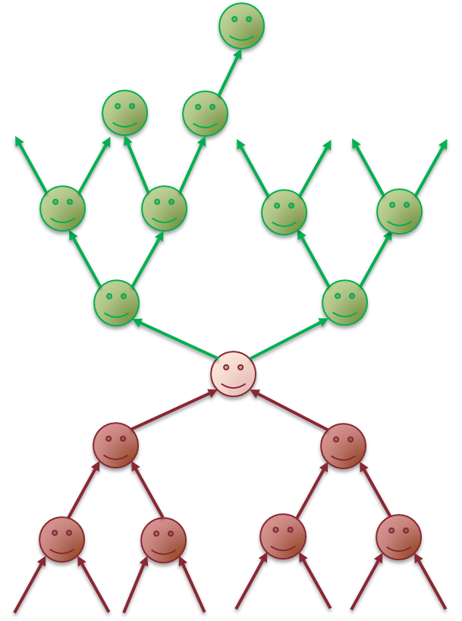
Nem robotban…
„Ifjú szívekben élek s mindig tovább,
Hiába törnek életemre
Vén huncutok és gonosz ostobák,
Mert életem millió gyökerű.”

Slide 19
Köszönöm a figyelmet!
Szalayné Tahy Zsuzsanna
sztzs@caesar.elte.hu
ELTE IK

